Slide 1
Segregacja odpadów oraz recykling
Jakub Ciesielski VI B

Slide 2
Segregacja odpadów
Odpady są jednym z najważniejszych problemów środowiskowych
w Polsce i na świecie. W Polsce obecnie wytwarza się 135 mln ton
odpadów rocznie. W tym 124 mln ton to odpady przemysłowe, a 11
mln ton odpadów to odpady komunalne. A więc średnio każdy Polak
wytwarza około 300 kg odpadów komunalnych rocznie, zaś w Unii
Europejskiej średnio 360-620 kg na osobę na rok.
Odpady można podzielić na:
Odpady przemysłowe
Odpady komunalne
Odpady niebezpieczne

Slide 3
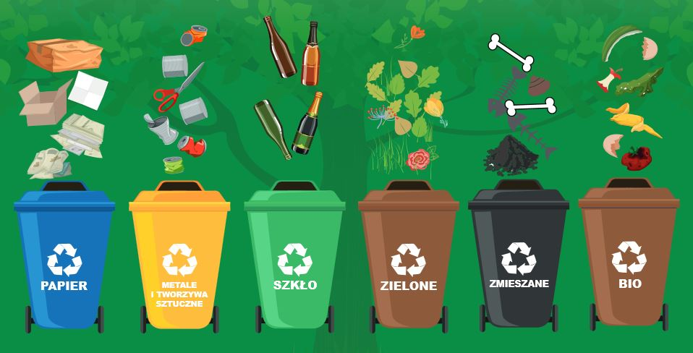
Odpady komunalne
Odpady komunalne – odpady związane z
nieprzemysłową działalnością człowieka. Ten rodzaj
odpadów (zwanych także bytowymi) występuje w
postaci odpadów płynnych i stałych.

Slide 4
Segregacja odpadów komunalnych
Zgodnie z Wspólnym Systemem Segregacji Odpadów odpady komunalne podlegają podziałowi na cztery
podstawowe frakcje:
papier – do tej frakcji należą wszelkie opakowania z papieru, kartonu czy tektury, gazety i czasopisma, torby papierowe, zeszyty, ulotki, katalogi itd. Pojemniki na papier mają kolor niebieski.
metal i tworzywa sztuczne – są to między innymi puszki, plastikowe opakowania po produktach spożywczych czy środkach czystości, nakrętki i folie aluminiowe, opakowania wielomateriałowe, kapsle i tym podobne. Pojemnikom na metal i tworzywa sztuczne przypadł kolor żółty.
szkło – tutaj należą butelki i słoiki po produktach spożywczych, również po alkoholu, oraz opakowania po kosmetykach jeśli nie są połączone trwale z innymi surowcami. Pojemniki na szkło są koloru zielonego. Jeśli w danym miejscy stosowany jest podział na szkło bezbarwne oraz kolorowe to pojemniki są odpowiednio białe i zielone.
bio – do tej grupy zaliczamy odpadki warzywne i owocowe oraz resztki jedzenia a także skoszoną trawę, liście, trociny, gałęzie i tym podobne. Pojemniki na bio odpady mają kolor brązowy.
Odpady niepasujące do żadnej z kategorii i których nie można ich odzyskać w procesie recyklingu powinny trafić
do pojemników na odpady zmieszane.
Wyjątek stanowią odpady niebezpieczne, które są inaczej utylizowane. Do tej grupy należą na przykład
przeterminowane leki, które powinny być oddawane do apteki lub baterie i elektro śmieci, które można oddać
na przykład w supermarkecie.

Slide 5
Rodzaje pojemników do segregacji odpadów komunalnych – kolory pojemników
SZKŁO – pojemnik zielony
METAL I TWORZYWA SZTUCZNE – pojemnik żółty

Slide 6
Rodzaje pojemników do segregacji odpadów komunalnych – kolory pojemników
PAPIER – niebieski
BIO – brązowy

Slide 7
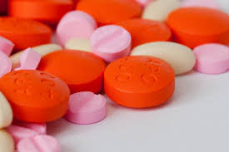
Rodzaje pojemników do segregacji odpadów komunalnych – kolory pojemników
ZMIESZANE - czarny
NIEBEZPIECZNE – przeterminowane leki, baterie lub elektro śmieci

Slide 8
Recykling odpadów
Recykling polega na odzyskiwaniu surowców
wtórnych i ich ponownym przetwarzaniu w
procesie produkcyjnym w celu uzyskania
materiału o przeznaczeniu pierwotnym lub
innym. Wykorzystywać można w ten sposób,
nawet wielokrotnie, substancje zawarte w
odpadach lub poszczególne materiały

Slide 9
Recykling – Polska, kraje europejskie oraz UE

